Slide 1


UM ASSUNTO DO CORAÇÃO
O relacionamento é a motivação subjacente para a fidelidade.

Slide 2



“Porque, onde estiver o seu tesouro, aí estará também o seu coração”
Mateus 6:21

Slide 3

Quando os membros se sentem emocionalmente ligados à sua igreja, eles irão colocar seu tesouro onde estiver seu coração.

Slide 4
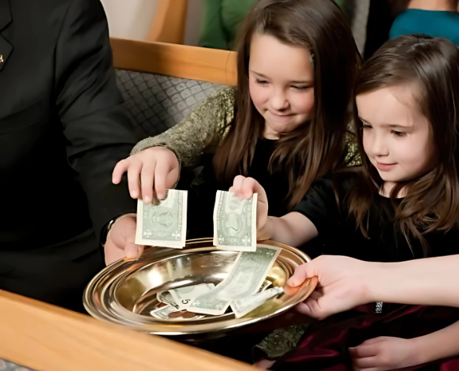
“Cada um dê conforme determinou em seu coração, não com pesar ou por obrigação, pois Deus ama quem dá com alegria”
2 Coríntios 9:7(NVI)

Slide 5
“Deus Se deleita em honrar a oferta de um coração que ama, dando-lhe a mais alta eficiência em Seu serviço. Se dermos o coração a Jesus, trar-Lhe-emos também as nossas dádivas. Nosso ouro e prata, nossas mais preciosas posses terrestres, nossos mais elevados dotes mentais e espirituais ser-Lhe-ão inteiramente consagrados, a Ele que nos amou e Se entregou a Si mesmo por nós”
O Desejado de Todas as Nações, p. 37

Slide 6
Os líderes da igreja devem ser entusiastas a respeito do que Cristo está fazendo em sua própria vida e na vida dos outros.

Slide 7
Os líderes de igreja que apenas transmitem as resoluções e não demonstram entusiasmo quanto a ser discípulos de Cristo, inevitavelmente promovem a mesma atitude nos membros.

Slide 8
Um líder de igreja cuja face “brilha” com a presença de Cristo e cuja forma de ser irradia a habitação do Espírito Santo é um instrumento convincente e inspirador nas mãos de Deus.

Slide 9
Os membros da igreja devem experimentar o cuidado constante dos líderes.
Atos 20:28, Paulo diz aos anciãos de Éfeso: “Cuidem de vocês mesmos e de todo o rebanho sobre o qual o Espírito Santo os colocou como bispos, para pastorearem a igreja de Deus, que ele comprou com o seu próprio sangue”.

Slide 10
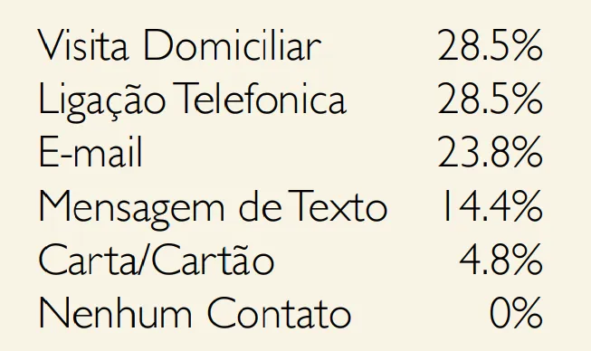
Pesquisa sobre visitação na Igreja de Sligo:

Slide 11

Ninguém deseja ser ignorado.

Slide 12
“A visitação pastoral reconhece que Deus nos chama a cuidar uns dos outros e a modelarmos o tipo de cuidado que Ele nos dá. Quando alguém está doente, hospitalizado, ou encarcerado os ministros ou anciãos visitam esse indivíduo ou a família para ouvir, dar atenção e tentar incorporar e compartilhar o amor de Deus por cada pessoa”
Elisa Harris

Slide 13
As ofertas aumentavam ou diminuíam em uma igreja ou distrito pastoral em resposta à qualidade de liderança provida.

Slide 14
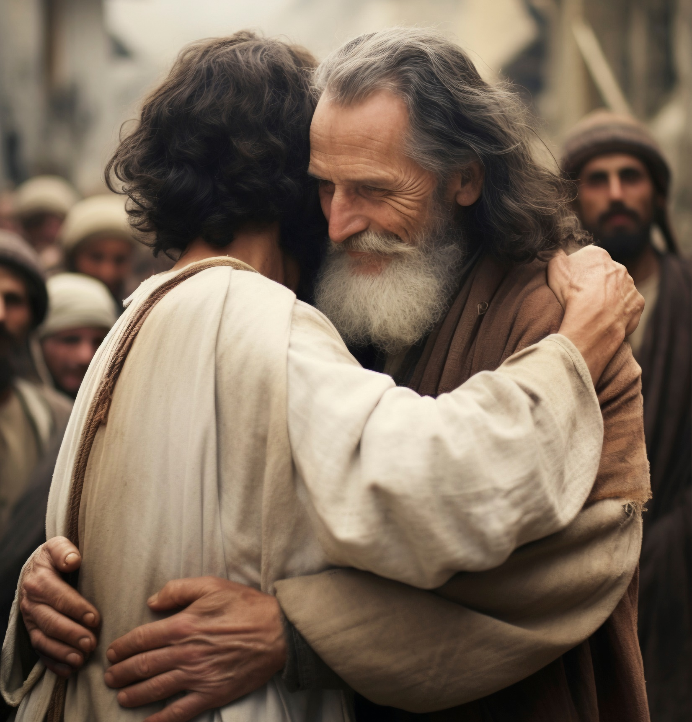
A diferença não reside na habilidade de púlpito, mas na qualidade da atenção provida aos membros.

Slide 15
O cuidado de nossos membros não deve ser feito com o objetivo de aumentar as entradas da igreja; isso deve ser feito em consideração a Jesus e pelo amor que temos por nossos membros.

